Slide 1


Методика спин-эхо малоуглового рассеяния нейтронов на монохроматическом пучке
К.А. Павлов
В.Н. Забенкин
Санкт-Петербургский Государственный Университет
Петербургский Институт Ядерной Физики

Slide 2
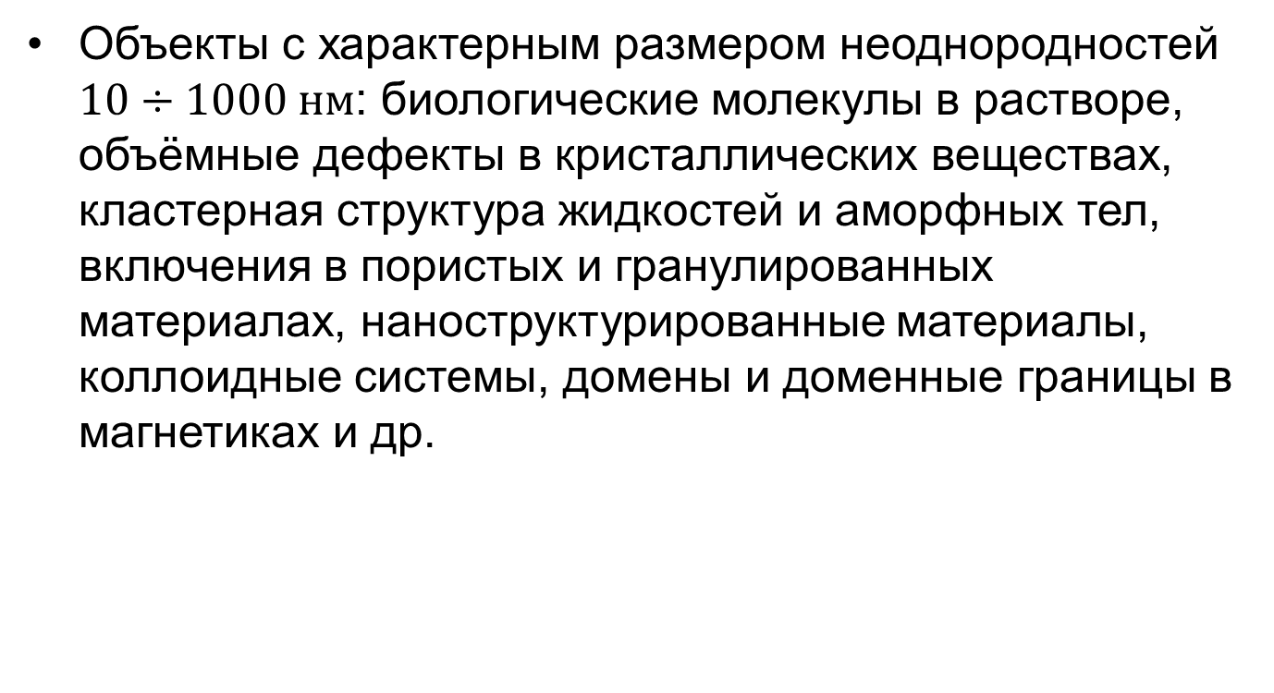
Малоугловое рассеяние
Объекты с характерным размером неоднородностей $10÷1000 нм$: биологические молекулы в растворе, объёмные дефекты в кристаллических веществах, кластерная структура жидкостей и аморфных тел, включения в пористых и гранулированных материалах, наноструктурированные материалы, коллоидные системы, домены и доменные границы в магнетиках и др.

Slide 3
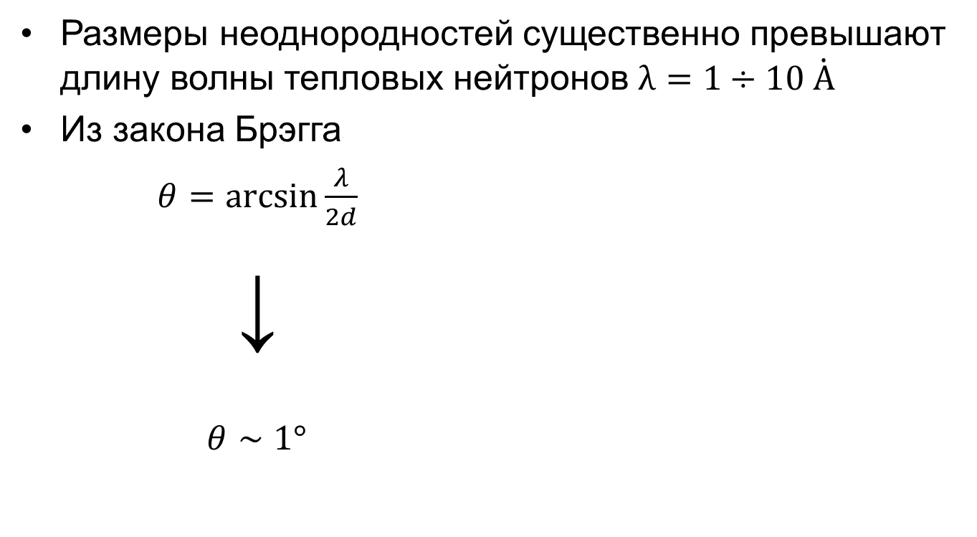
Малоугловое рассеяние
Размеры неоднородностей существенно превышают длину волны тепловых нейтронов $λ=1÷10 \dot{А}$
Из закона Брэгга
$θ=\arcsin{\frac{λ}{2d}}$
↓
$θ∼1°$

Slide 4
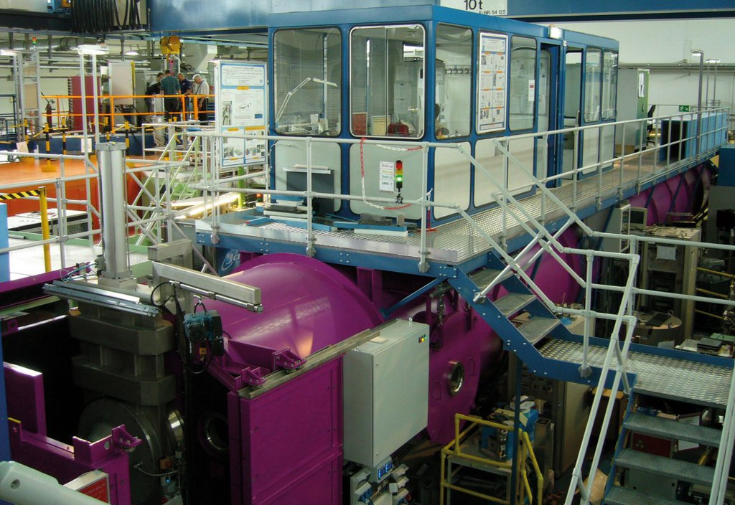
Малоугловое рассеяние

Slide 5
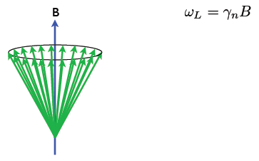
Принцип спинового эха
В основе – ларморовская прецессия спина при движении в магнитном поле

Slide 6
Принципиальная схема прибора

Slide 7
Принципиальная схема прибора
Степень коллимированности пучка не важна!

Slide 8
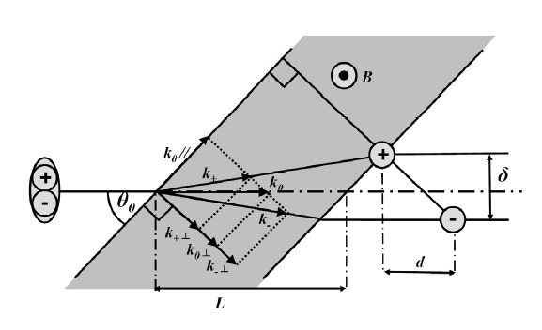

Ход измерений
Пространственное расщепление нейтронной волны
$$k_{±}=k_{0}±\frac{μ_{n}B}{ℏν}$$

Slide 9
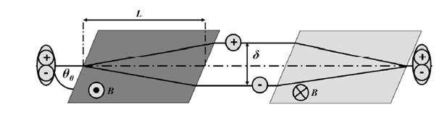
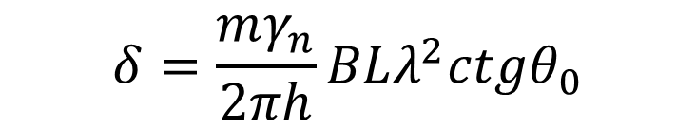
Ход измерений
Интерференция компонент волны после прохождения магнитов прецессии и образца
Сканирование по спин-эхо длине
$$δ=\frac{mγ_{n}}{2πh}BLλ^{2}ctgθ_{0}$$

Slide 10
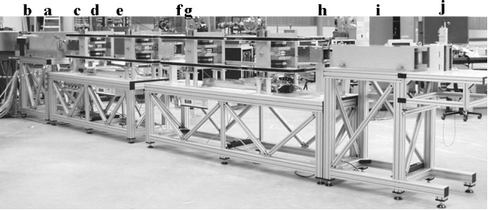
SESANS (Delft)
(b) – монохроматор, (а) – поляризатор, (c), (h) – флипперы, (d) – магниты I плеча, (e) – область ведущего поля, (f) – токовый экран, (g) – узел образца, (i) – анализатор, (j) - детектор

Slide 11
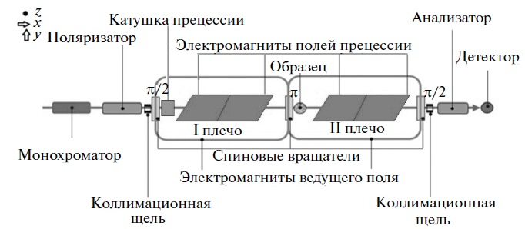
СЭМУРН (ПИЯФ)
С 2005 г., на базе прибора 3d-анализа поляризации
Измерительный диапазон 20 – 300 нм
Флиппер вместо смены направления поля

Slide 12
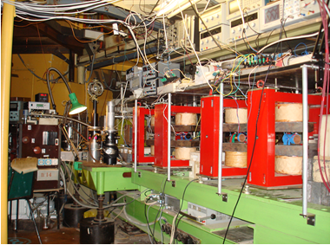
СЭМУРН (ПИЯФ)

Slide 13
Область и диапазон применения
Исследованиe материалов в широком диапазоне масштабов структуры (от единиц нм до единиц мкм): фрактальные объекты, упаковка белка в клетках
Повышение эффективности измерений МУРН (УМУРН) объектов с крупномасштабными неоднородностями (больше 10 нм): магнитные домены, фотонные кристаллы, коллоидные растворы
СЭМУРН
УМУРН
МУРН
1 нм
10 нм
0.1 мкм
1 мкм
10 мкм
100 мкм

Slide 14
Заключение
Масштабы исследуемых структур лежат в области, охваченной методиками МУРН и УМУРН
Не требует хорошей коллимации пучка
Не требует позиционно-чувствительного детектора высокого разрешения

Slide 15
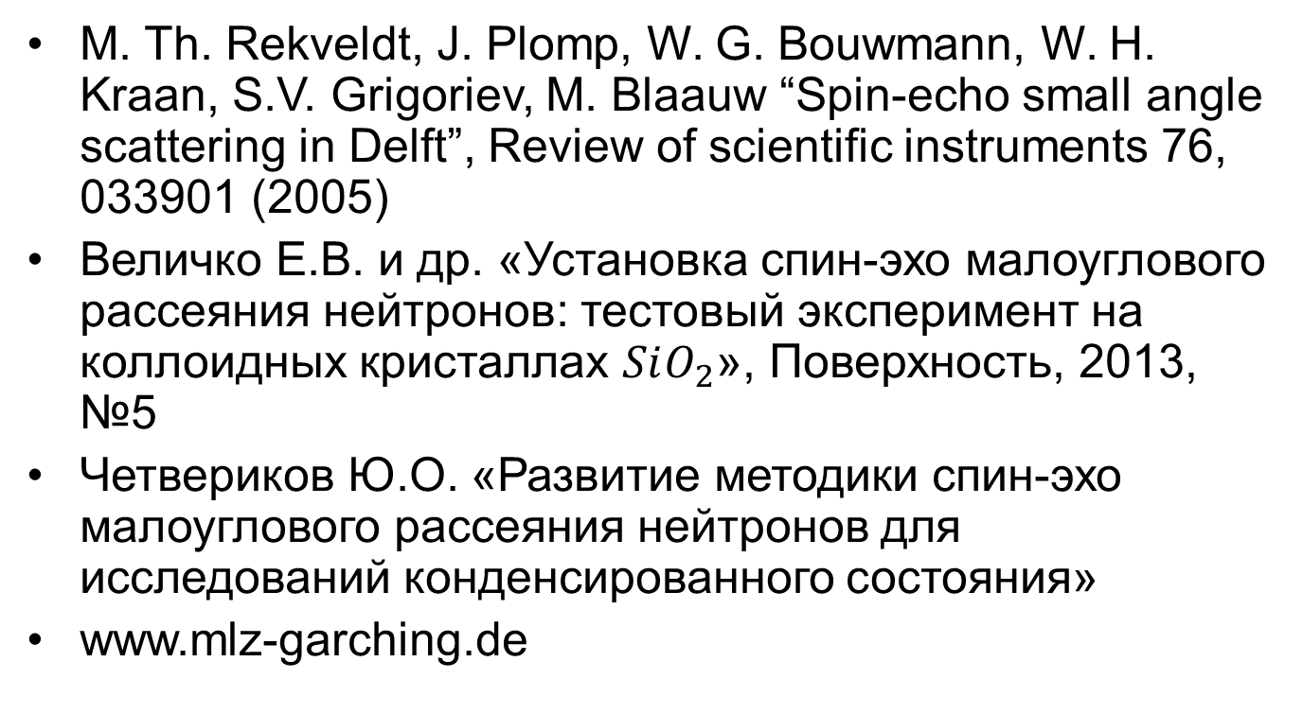
Ссылки
M. Th. Rekveldt, J. Plomp, W. G. Bouwmann, W. H. Kraan, S.V. Grigoriev, M. Blaauw “Spin-echo small angle scattering in Delft”, Review of scientific instruments 76, 033901 (2005)
Величко Е.В. и др. «Установка спин-эхо малоуглового рассеяния нейтронов: тестовый эксперимент на коллоидных кристаллах $SiO_{2}$», Поверхность, 2013, №5
Четвериков Ю.О. «Развитие методики спин-эхо малоуглового рассеяния нейтронов для исследований конденсированного состояния»
www.mlz-garching.de

Slide 16
Спасибо за внимание!

